Slide 1
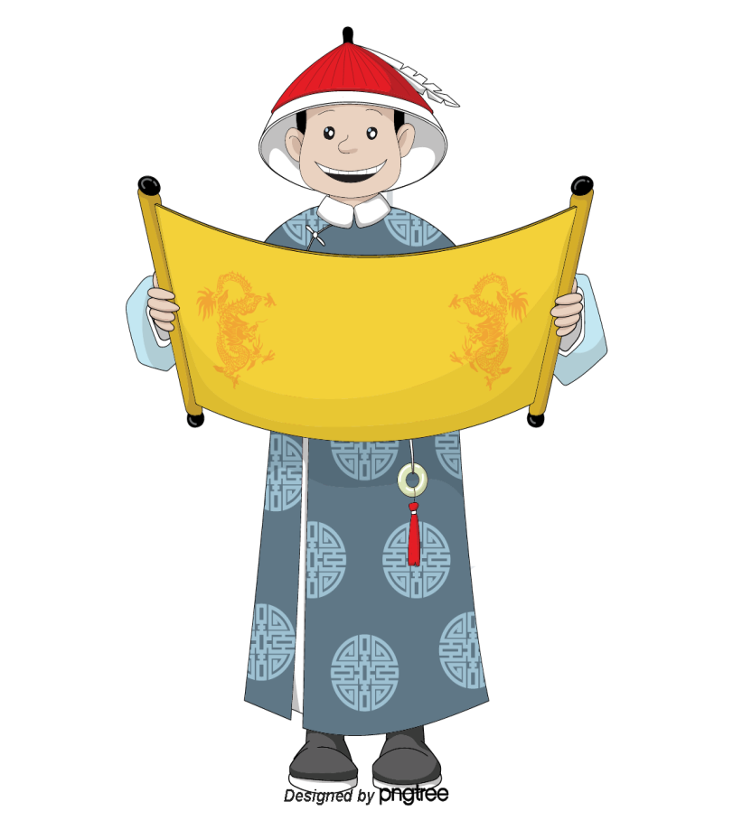
Viết:
Viết bài văn kể lại 1
sự việc có thật liên quan đến nhân vật hoặc sự kiện lịch sử
Notes:
Trò chơi vừa rồi đã gợi ra 5 nhân vật lịch sử gắn với 5 sự kiện lớn của dân tộc Việt Nam ta. Các em cũng biết rằng, mỗi sự kiện và nhân vật lịch sử đều có ý nghĩa to lớn đối với dân tộc và thế giới. Trong chương trình ngữ văn 6, các em đã được học cách viết bài văn thuật lại một sự kiện. Lên lớp 7, trong buổi học hôm nay cô và các em sẽ cùng nhau viết bài văn kể lại 1 sự việc có thật liên quan đến một nhân vật hoặc một sự kiện lịch sử nhé!
Giáo án của Hạnh Nguyễn: https://www.facebook.com/HankNguyenn

Slide 2
(1) Thế nào là sự việc có thật?
………………………………………………………………………………………………………………………………………..
(2) Nhân vật / sự kiện được kể có thể là ai / sự việc gì?
……………………………………………………………………………………………….
PHT SỐ 1
(4) Yêu cầu khi viết bài văn kể lại nhân vật / sự kiện lịch sử :
………………………………………………………………………………………………
(3) Với kiểu bài này người kể là ai?
………………………………………………………………………………………….
Notes:
Giáo án của Hạnh Nguyễn: https://www.facebook.com/HankNguyenn

Slide 3
1. Định hướng
Là sự việc đã xảy ra trong đời thực, không hư cấu, tưởng tượng; được nhiều người biết hoặc chứng kiến, có sử sách ghi lại...
Sự việc có thật
Nhân vật/sự kiện
Có trong lịch sử đấu tranh giữ nước / trong lĩnh vực lao động, văn hóa, khoa học
Notes:
Giáo án của Hạnh Nguyễn: https://www.facebook.com/HankNguyenn

Slide 4
Đối tượng
01
02
03
04
Cuộc đời hoạt động cách mạng và đời thường của Hồ Chí Minh, các chiến sĩ
Những hoạt động khoa học, sáng tạo trong nhiều lĩnh vực cuộc sống.
Những anh hùng dân tộc từ xưa đến nay.
Những tấm gương về lòng yêu nước, lòng dũng cảm…
Notes:
Giáo án của Hạnh Nguyễn: https://www.facebook.com/HankNguyenn

Slide 5
1. Định hướng
Là sự việc đã xảy ra trong đời thực, không hư cấu, tưởng tượng; được nhiều người biết hoặc chứng kiến, có sử sách ghi lại...
Sự việc có thật
Nhân vật/sự kiện
Có trong lịch sử đấu tranh giữ nước / trong lĩnh vực lao động, văn hóa, khoa học
Người kể
Người chứng kiến, người sưu tầm, nghiên cứu và thể hiện lại qua sách báo, phim ảnh...
Notes:
Giáo án của Hạnh Nguyễn: https://www.facebook.com/HankNguyenn

Slide 6
Lưu ý
1
Xác định sự việc sẽ kể là gì? Sự việc ấy có liên quan đến nhân vật / sự kiện lịch sử nào? Sự việc do em nghe kể lại / đọc từ sách, báo …?
2
Xác định ngôi kể, nhân vật và sự việc chính
3
Lập dàn ý và viết bài. Lưu ý sử dụng kết hợp các yếu tố miêu tả và tự sự khi kể
Notes:
Giáo án của Hạnh Nguyễn: https://www.facebook.com/HankNguyenn

Slide 7
ĐỀ BÀI
Dựa vào văn bản “Nhạc sĩ Văn Cao sáng tác Tiến quân ca”, em hãy đóng vai nhạc sĩ Văn Cao, viết bài văn kể lại sự ra đời của bài hát “Tiến quân ca”
Notes:
Giáo án của Hạnh Nguyễn: https://www.facebook.com/HankNguyenn

Slide 8
Quy trình viết
Tìm ý và lập dàn ý
Chuẩn bị
01
02
Kiểm tra và chỉnh sửa
04
03
Viết
Notes:
Giáo án của Hạnh Nguyễn: https://www.facebook.com/HankNguyenn

Slide 9
1. Chuẩn bị
Xem lại cách viết bài văn kể chuyện ; chú ý đến các yếu tố thời gian, địa điểm, nhân vật, sự việc, tình tiết, …
Đọc lại văn bản: Nhạc sĩ Văn Cao sáng tác “Tiến quân ca”
Xác định ngôi kể, trình tự kể ; ghi chép lại các chi tiết, sự việc, lời nói của các nhân vật cần chú ý từ VB đã đọc
Notes:
Giáo án của Hạnh Nguyễn: https://www.facebook.com/HankNguyenn

Slide 10
2.1. Tìm ý
Ai là người kể chuyện?
Câu chuyện xảy ra ở đâu, khi nào?
Đặt và trả lời các câu hỏi như:
Trong chuyện có những nhân vật nào?
Những sự kiện nào liên quan đến sự ra đời của bài hát Tiến quân ca?
Người kể có suy nghĩ gì về sự kiện bài hát Tiến quân ca ra đời?
Notes:
Giáo án của Hạnh Nguyễn: https://www.facebook.com/HankNguyenn

Slide 11
2.2. Lập dàn ý
Mở bài
Nêu lí do kể chuyện
Dựa vào câu chuyện Nhạc sĩ Văn Cao sáng tác Tiến quân ca, lần lượt kể lại quá trình sáng tác bài hát đó theo trình tự nhất định
Thân bài
Kết bài
Phát biểu suy nghĩ của người kể lại chuyện
Notes:
Giáo án của Hạnh Nguyễn: https://www.facebook.com/HankNguyenn

Slide 12
Lí do kể chuyện
Thuật lại ngắn gọn câu chuyện
Ý nghĩa sự kiện ở thời điểm đó
Ý nghĩa sự kiện với cuộc sống hiện nay
- Sự việc 1: ..............
- Sự việc 2: ..............
- Sự việc 3: ..............
...
- Với đất nước: .........
..................................
- Với Văn Cao: ..........
..................................
- Là niềm tự hào, tin tưởng .......................
- Là ...........................
Khẳng định lại ý nghĩa sự kiện + Phát biểu suy nghĩ của người kể chuyện
Notes:
Giáo án của Hạnh Nguyễn: https://www.facebook.com/HankNguyenn

Slide 13
3. Viết
Bám sát dàn ý để viết bài văn hoàn chỉnh, chú ý sử dụng ngôi kể phù hợp với người nhập vai
Cần vận dụng kết hợp các yếu tố miêu tả trong khi kể lại câu chuyện
Notes:
Bài mẫu tham khảo YT:
Ngày nay, bài hát Tiến quân ca đã quá quen thuộc và gần gũi với tất cả mọi người dân Việt Nam vì đó là Quốc ca. Những bài hát đó đã ra đời như thế nào thì không phải ai cũng rõ. Tôi xin kể lại câu chuyện về sự kiện lịch sử.
Tuổi thanh niên là tuổi của ước mơ, của hoài bão khát vọng. Ấy vậy mà tôi lúc ấy không còn khát vọng, ước mơ của tuổi thanh niên, buồn chán và thất vọng bủa vây cuộc đời tôi. Đúng lúc tuyệt vọng nhất tôi gặp được Vũ Quý thông qua người bạn thân Ph.D. Khi gặp Vũ Quý tôi mong muốn được tham gia chiến khu cùng các anh em cầm súng giết giặc. Nhưng có lẽ Vũ Quý theo dõi sự nghiệp sáng tác nghệ thuật của tôi nên giao cho tôi sáng tác nghệ thuật để cổ vũ tinh thần cho quân đội cách mạng.
Khi bắt tay viết bài hát “Tiến quân ca”, tôi chưa được cầm một khẩu súng, chưa được gia nhập đội vũ trang nào; tôi chưa được ra chiến khu, và cũng chưa từng gặp chiến sĩ cách mạng trong khóa quân chính ấy. Nhưng tại căn gác nhỏ ở phố Nguyễn Thượng Hiền, tôi lại hình dung đó là chiến khu, là khu rừng nào đó trên Việt Bắc, và cứ thế lời ca ra đời, con chữ tự nhiên hiện ra dưới ngòi bút. Tại căn gác nhỏ đó Ph. D đã chứng kiến sự ra đời của Tiến quân ca, và Vũ Quý là người đầu tiên biết đến bài hát này.
Bài hát “Tiến quân ca” ra đời được chào đón rất nồng nhiệt. Bài hát được công bố lần đầu trong ngày 17-8-1945, khi diễn ra cuộc mít tinh của công chức Hà Nội. Tại đây bài hát “Tiến quân ca” được hàng ngàn người hoà nhịp cất cao tiếng hát trước Quảng trường Nhà hát Lớn. Tại buổi hôm đó bài hát đã nổ ra như một trái bom. Nước mắt tôi trào ra. Xung quanh tôi hang ngàn giọng hát cất vang theo những đoạn sôi nổi. Trong một lúc những tờ truyền đơn in Tiến quân ca được phát cho từng người trong hàng ngũ các công chức dự mít tinh. Lúc này anh bạn Ph. D của tôi đã buông lá cờ đỏ sao vàng trên kia xuống và cướp loa phóng thanh hát vang Tiến quân ca. Con người trầm lặng ấy đã có sức hát hấp dẫn hang vạn quần chúng ngày hôm đó, cũng là người hát trước quần chúng lần đầu tiên và cũng là một lần duy nhất. Lần thứ hai bài hát “Tiến quân ca” của tôi xuất hiện là trong cuộc mít tinh vào ngày 19-8, hàng ngàn người và các em thiếu nhi cùng cất lời ca, thét lên tiếng căm thù vào mặt bọn đế quốc với sự hào hùng chiến thắng của cách mạng.
Bài hát “Tiến quân ca” của tôi đã ra đời như thế đấy. Sau đó, bài hát được chọn làm Quốc ca Việt Nam cho đến ngày nay. Bài hát là niềm tự hào không phải của riêng tôi mà là của cả dân tộc Việt Nam.

Slide 14
4. Kiểm tra và chỉnh sửa
Đọc lại bài viết, kiểm tra các ý đã đầy đủ và đúng trình tự được nêu ở dàn ý chưa
Tự phát hiện và biết cách sửa các lỗi về viết như: Lỗi về ý và lỗi về diễn đạt
Notes:
Giáo án của Hạnh Nguyễn: https://www.facebook.com/HankNguyenn

